Slide 1
Bienvenidos

Slide 2
Por: Ana Guzmán

Slide 3
¿Qué son los Símbolos Patrios?
Los símbolo patrios son los íconos que nos representan como nación dentro y fuera de nuestro territorio.

Slide 4
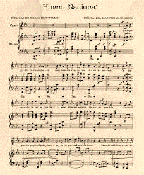
Nuestros símbolos patrios son:
El Escudo Nacional
La Bandera Nacional
El Himno Nacional

Slide 5
La Bandera Nacional
Fue ideada por nuestro padre de la patria Juan Pablo Duarte y confeccionada por Concepción Bona y María Trinidad Sánchez.

Slide 6
El Escudo Nacional
Se encuentra en el centro de la Bandera Nacional.
Cada uno de sus elementos posee un significado.

Slide 7
El Himno Nacional
Fue compuesto por Emilio Prud’ Homme y su partitura musical fue creada por el músico José Reyes.
Tiene 12 (doce) estrofas.

